Slide 1

BCR - Riesgo de Liquidez
Noviembre 2016

Slide 2

Contenido
Introducción
Contexto General
Enfoque de las Pruebas
Resultados
Principales Hallazgos
Conclusiones
Notes:
Introduccion
Alcance
Contexto General
Estado de la applicacion
Enfoque de las pruebas
Objetivos
Ambiente de pruebas
Herramientas a utilizer
Variables a medir
Flujos de trabajo
Generacion de carga
Monitoreo web y servidores
Resultados
Escenario I
Escenario II
Escenario III
Infraestructura
Principales hallazgos
Escenario I
Escenario II
Escenario III
Infraestructura
Interfaz web
Conclusiones

Slide 3

Introducción
BCR – Riesgo Liquidez

Slide 4

Alcance
Esta presentación muestra de forma general la estrategia y el enfoque seleccionado para la ejecución de las pruebas de rendimiento para el sistema del BCR - Riesgo de Liquidez, así como los resultados obtenidos de la ejecución y las conclusiones más importantes luego del proceso de análisis.

Slide 5
Contexto General
BCR – Riesgo Liquidez

Slide 6
Estado de la Aplicación
Sistema de Riesgo de Liquidez del BCR
Se requiere verificar el impacto del procesamiento de reportes sobre el sistema
Tanto en experiencia de usuario como en uso de recursos de la infraestructura del sistema

Slide 7
Enfoque de las Pruebas
BCR – Riesgo Liquidez

Slide 8
Objetivo General
Ejecutar pruebas de rendimiento al sistema del BCR-Riesgo Liquidez y su infraestructura tecnológica, para determinar si tendrán el rendimiento esperado por el Banco, cuando se ejecutan los escenarios de generación de reportes soportados por el sistema.

Slide 9
Objetivos Específicos
Identificar un conjunto de escenarios que permitan simular el uso regular del sistema en la generación de los diferentes tipos de reporte.
Crear un conjunto de scripts que permitan observar y analizar el comportamiento del sistema al manejar múltiples tipos de reporte.
Crear documentos con los resultados de prueba y presentar los mismos al BCR.

Slide 10
Ambiente de Pruebas
Infraestructura del sitio:
URL
https://usrriesgoliquidez:18000/
Servidores de BD
1 servidor
Servidores de aplicación
Servidores de presentación
2 servidores
2 servidores
Balanceadores de carga
2 Balanceadores

Slide 11
Ambiente de Pruebas
Infraestructura de Pruebas
Ubicación
Oficinas Avantica
Generación de carga
1 VDI
Monitoreo Web
1 VDI
Monitoreo de Servidores
Foglight (BCR)
Fecha
18 y 21 de octubre

Slide 12
Herramienta de Monitoreo de Páginas Web
Selenium WebDriver & JMeter
Se utiliza para realizar un monitoreo de los tiempos de carga de las páginas.
Selenium WebDriver permite simular las acciones de un usuario final mediante el uso de un navegador web de manera sencilla y realista.
JMeter llama, mediante el uso de JavaScript, a los scripts creados con Selenium WebDriver en forma de paquetes.
El objetivo no es el de agregar carga de trabajo al servidor, sino el de monitorear la aplicación web durante una carga dada mediante la simulación de flujos típicos de trabajo.

Slide 13
Herramienta de Monitoreo de Servidores
Foglight
Debido a la complejidad de la infraestructura y las limitantes de acceso por temas de seguridad, para monitorear los servidores que alojan al sistema del BCR y a sus bases de datos se utiliza el sistema Foglight, un sistema controlado por el Banco de Costa Rica para el monitoreo de su infraestructura.

Slide 14
Variables Medidas
Tiempo de procesamiento de reporte por tipo de reporte (Desarrollo)
Tiempo promedio de carga de página (Selenium y Jmeter)
Niveles de uso de memoria RAM (Servidores)
Niveles de uso de CPU (Servidores)

Slide 15
Flujos de Trabajo
Escenarios descritos en el documento de “SS039 - 2015LA-000019-01 Pruebas Performance Riesgo Liquidez”
Diferentes configuraciones por cada tipo de reporte:
Nombre Orden | Configuración
 | Valor Horizonte | Nivel de confianza
Avantest - [tipo de reporte] 1 | 15 | 80%
Avantest - [tipo de reporte] 2 | 45 | 90%
Avantest - [tipo de reporte] 3 | 90 | 99.95%
Notes:
Para las pruebas de rendimiento se ejecutaron 3 escenarios
Línea base de generación de reportes
Línea base de navegación web
Cola de generación de reportes y monitoreo web

Slide 16
Generación de Carga
Estrategia de carga:
Se realizó una solicitud de orden para asegurarnos que la cola de procesamiento se encontraba ejecutando al menos un reporte.
Se lanzaron los scripts de monitoreo web.
Se encolaron reportes de los diferentes tipos, con las configuraciones establecidas, para generar una cola de trabajo según lo definido.

Slide 17
Monitoreo de Tiempos de Respuesta Web
Validación y ejecución de los escenarios definidos, usando datos válidos para verificar:
Que los resultados esperados ocurren cuando se usan datos válidos.
Que los tiempos de despliegue de cada página durante el proceso de prueba de carga están dentro de rangos aceptables.

Slide 18
Monitoreo de Servidores
Estrategia a nivel de servidores, se basa en lo siguiente:
Monitoreo desde Foglight para realizar las respectivas mediciones de
Memoria RAM usada
% uso del CPU.
Las variables se miden constantemente desde el inicio de la prueba y hasta el final de la misma
El equipo de soporte del Banco de Costa Rica, recolecta la información necesaria para cada servidor y la envía para el análisis respectivo

Slide 19
Resultados
BCR – Riesgo de Liquidez

Slide 20
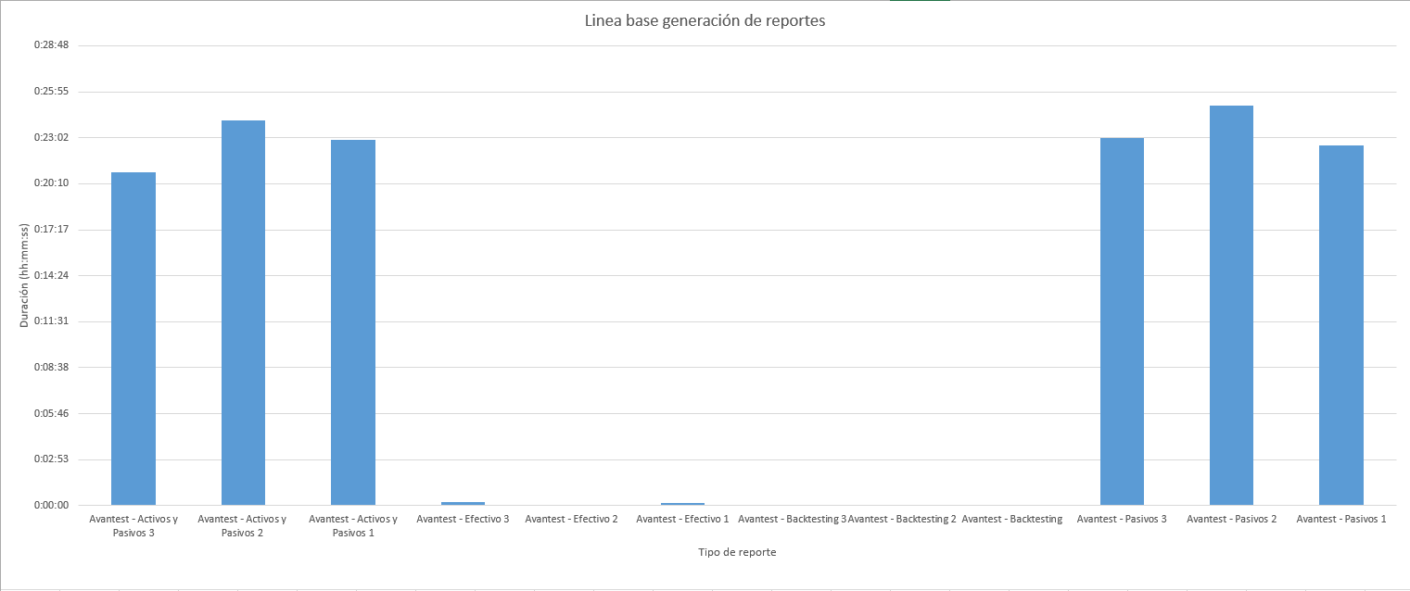
Escenario I – Línea base de generación de reportes
Todos los reportes se procesan en menos de 28 minutos
Los tipos de reporte que mayor tiempo toman en procesarse son “Pasivos” y “Activos y Pasivos”
Los reportes de efectivo y backtesting se ejecutan en tiempos menores a 1 minuto.
Notes:
Durante el escenario I se busca establecer una línea base de tiempos de respuesta para cada uno de los tipos de reporte, presentando valores horizonte y niveles de confianza bajos, medios y altos.
Para este escenario se solicitan las órdenes individualmente, los reportes no se encolan, esto dado que, si se encolan reportes se genera una carga adicional de trabajo y si eso pasa el escenario dejaría de ser una línea base.
Escenario 1
Esperado:
Que las ordenes que tomen mayor tiempo en procesarse sean aquellas que tienen valores horizonte y niveles de confianza elevados
Que los reportes de tipo Pasivos y Activos y Pasivos sean los dos tipos de reporte que toman más tiempo en ser procesados.
los reportes que toman mayor tiempo de procesamiento son los que tienen una configuración del tipo ‘2’, es decir, un valor horizonte de 45 y 90% de nivel de confianza.
Por otra parte el segundo supuesto si se cumple.

Slide 21
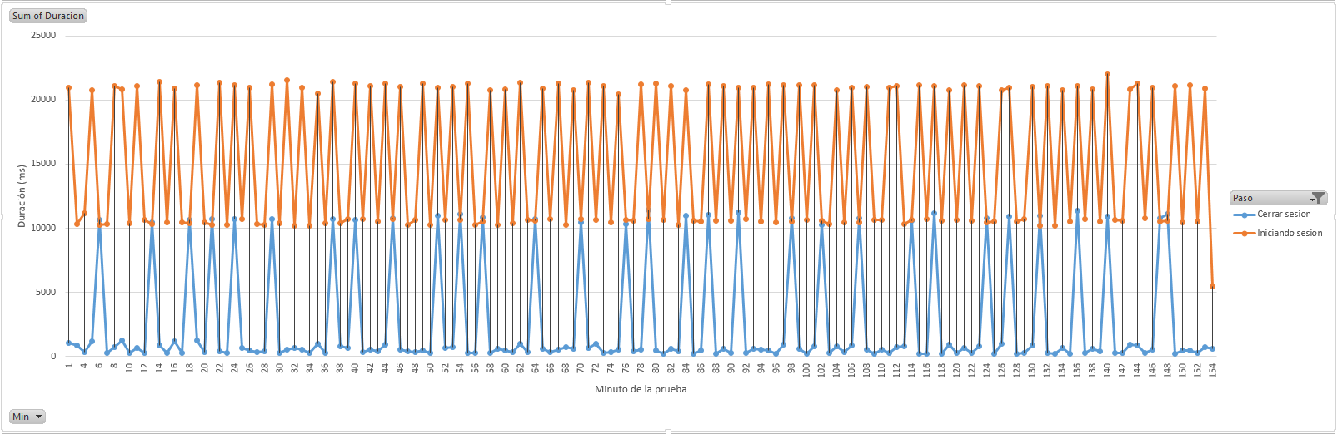
Escenario II – Línea base de monitoreo web
Iniciar y cerrar sesión son las que tomaron mayor cantidad de tiempo en responder
Iniciar sesión toma un poco más de 20 segundos
Cerrar sesión en sus valores máximos toma alrededor de 10 segundos
Notes:
La prueba arranca de manera normal, se ejecutan los flujos de navegación del sistema de manera aleatoria para simular el transito normal de la aplicación. A diferencia de lo planificado, este escenario se tomó la decisión de lanzarlo sin monitoreo de la infraestructura activo, ya que en los servidores de pruebas no se encontraba instalado Foglight.

Slide 22
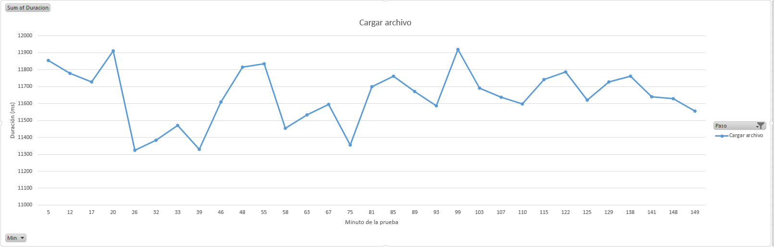
Escenario II – Línea base de monitoreo web
Cargar archivo es una de las acciones que mayor tiempo toma, con más de 11 segundos
La variación en los tiempos graficados es menor a un segundo

Slide 23
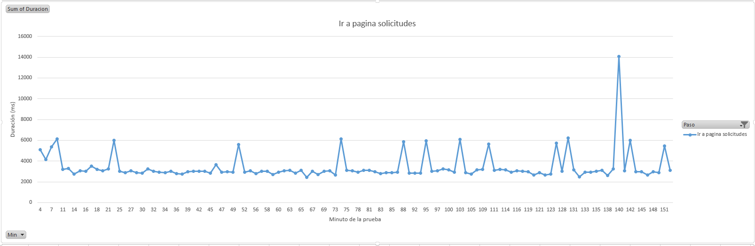
Escenario II – Línea base de monitoreo web
Ir a página de solicitudes presenta una anomalía al minuto 140 de la prueba, alcanzando un valor máximo de 14 segundos

Slide 24
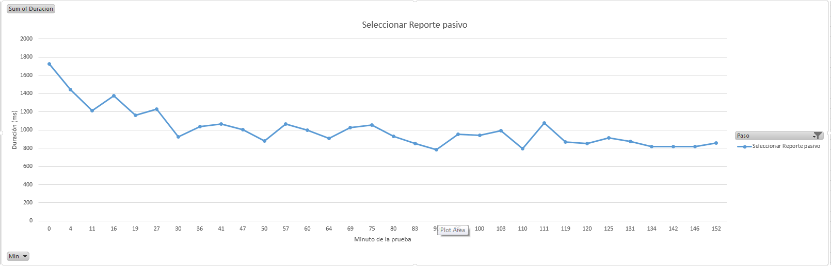
Escenario II – Línea base de monitoreo web
El resto de las acciones monitoreadas se mantienen por debajo de los 5 segundos

Slide 25
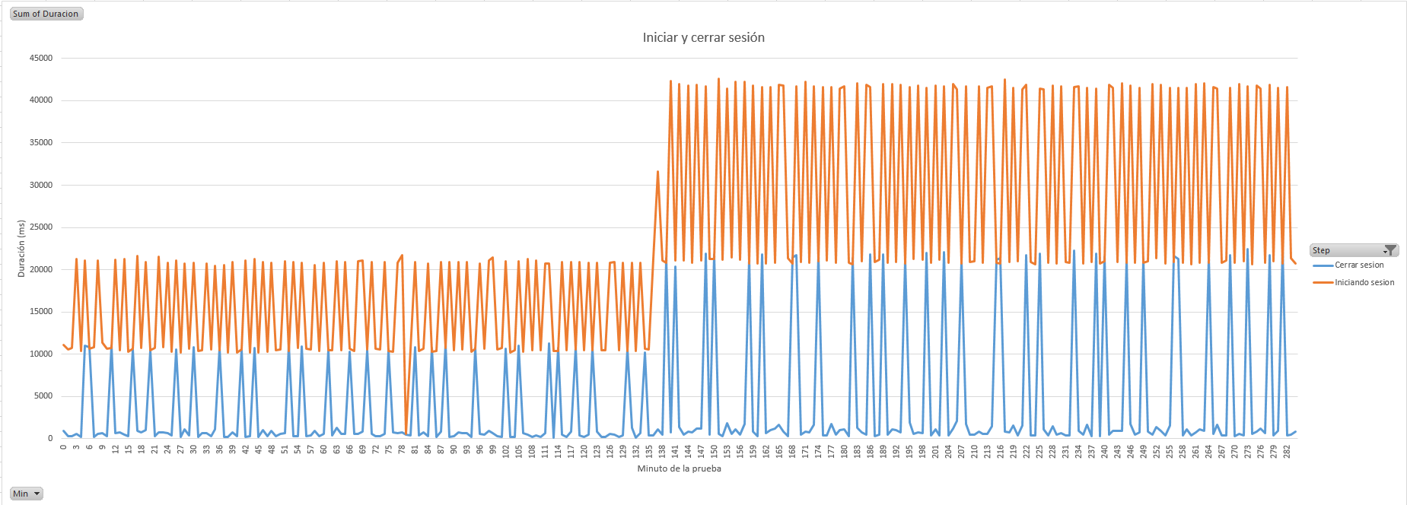
Escenario III – Cola de reportes y monitoreo web
Para la prueba de rendimiento, iniciar y cerrar sesión prácticamente duplicaron el tiempo de ejecución con respecto a la línea base
Iniciar sesión alcanzo valores sobre 40 segundos
Cerrar sesión sobrepasó los 20 segundos

Slide 26
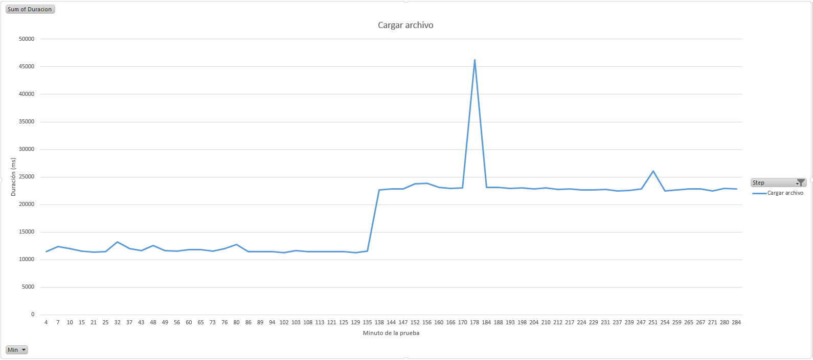
Escenario III – Cola de reportes y monitoreo web
Cargar archivo incrementó su tiempo de ejecución en comparación con la línea base, pasando de un pico máximo de 11.9 segundos a uno de 45 segundos

Slide 27
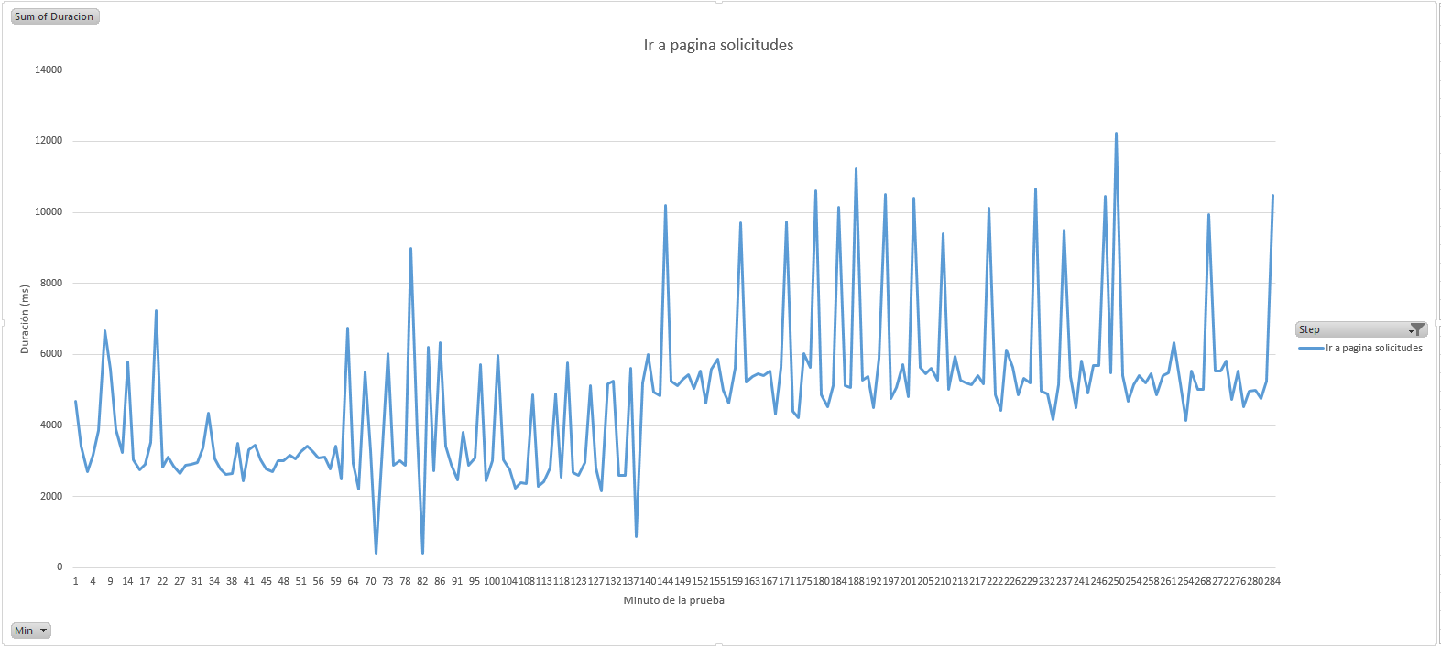
Escenario III – Cola de reportes y monitoreo web
Ir a página de solicitudes pasó de un pico máximo de 14 segundos a uno de 12 segundos
Sin embargo, en este caso los valores elevados se presentaron de manera más frecuente

Slide 28
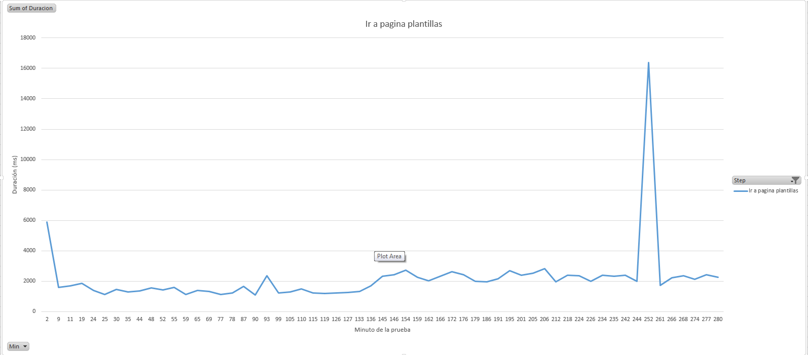
Escenario III – Cola de reportes y monitoreo web
Ir a página de plantillas pasó de un pico máximo de 2.5 segundos a uno de 16 segundos, aunque aparece de forma aislada al final de la prueba
Notes:
El pico sucede pasadas las 6pm min 252 de la prueba, sin embargo para ese momento la cola de reportes ya habia terminado de ejecutar todos los reportes. Ultimo reports finalize a las 5:08pm

Slide 29
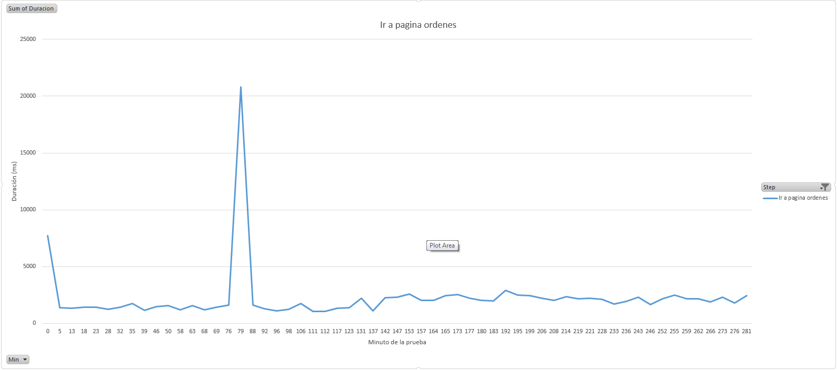
Escenario III – Cola de reportes y monitoreo web
Ir a página de ordenes presenta un pico máximo de alrededor 20 segundos, nuevamente de forma aislada al inicio de la prueba
Notes:
Se ejecuto el reporte Avantest Pasivos 3 en el momento del pico

Slide 30
Escenario III – Cola de reportes y monitoreo web
Para el resto de las acciones se pudo observar que hubo un incremento en los tiempos de respuesta en comparación con los resultados de la línea base.
Sin embargo, este incremento se mantiene por debajo de los 4 segundos y en muchos casos en menos de 1 segundo.
Notes:
Norma general en la mayoría de los flujos

Slide 31
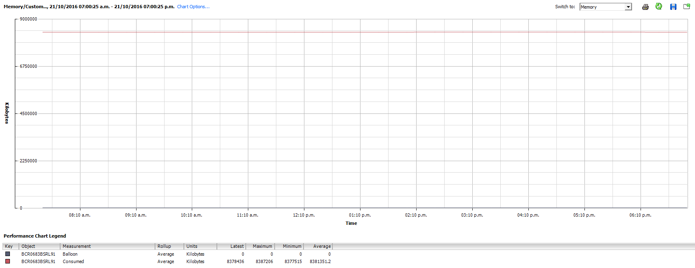
Comportamiento de Servidores Uso de Memoria RAM – Escenarios I y III
El Servidor de base de datos monitoreado se mantuvo en valores muy estables de consumo de memoria a lo largo de la prueba. El consumo de memoria fue cercano a los 8.5Gb.

Slide 32
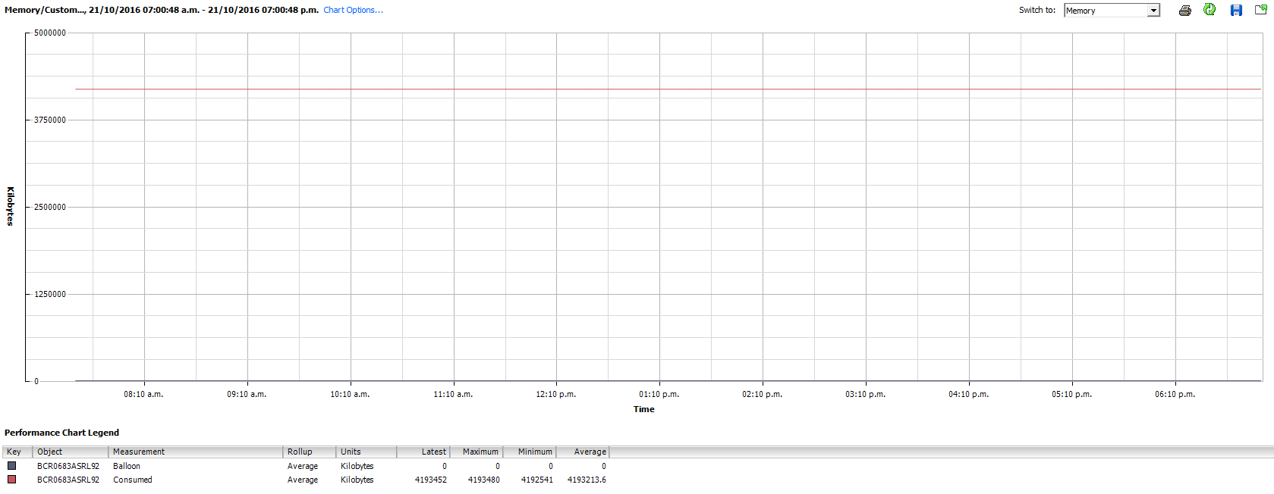
Comportamiento de Servidores Uso de Memoria RAM – Escenarios I y III
Los Servidores de aplicación en general se mantuvieron estables con valores cercanos a los 4Gb de uso de RAM.

Slide 33
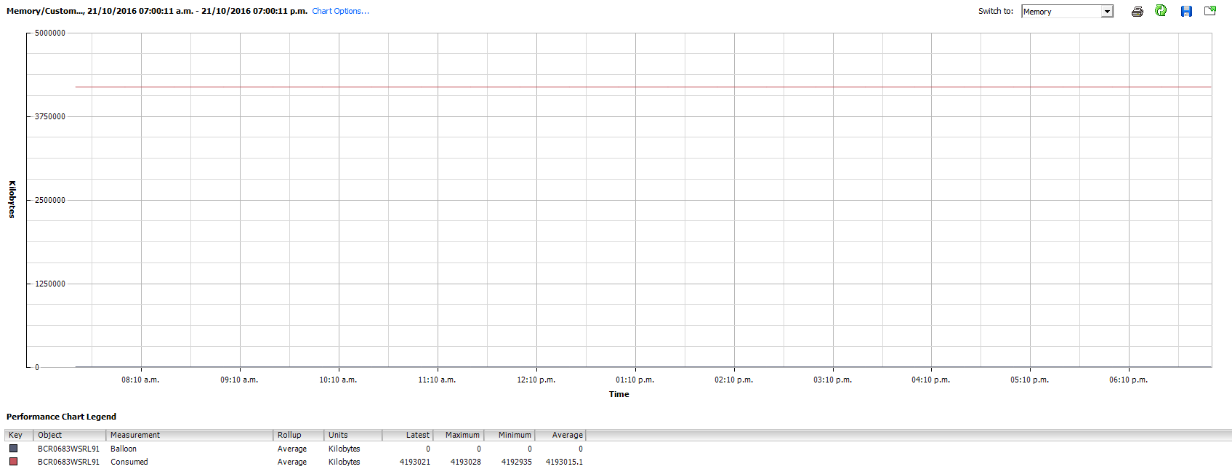
Comportamiento de Servidores Uso de Memoria RAM – Escenarios I y III
Los Servidores de presentación se mantuvieron estables en valores cercanos a los 4Gb

Slide 34
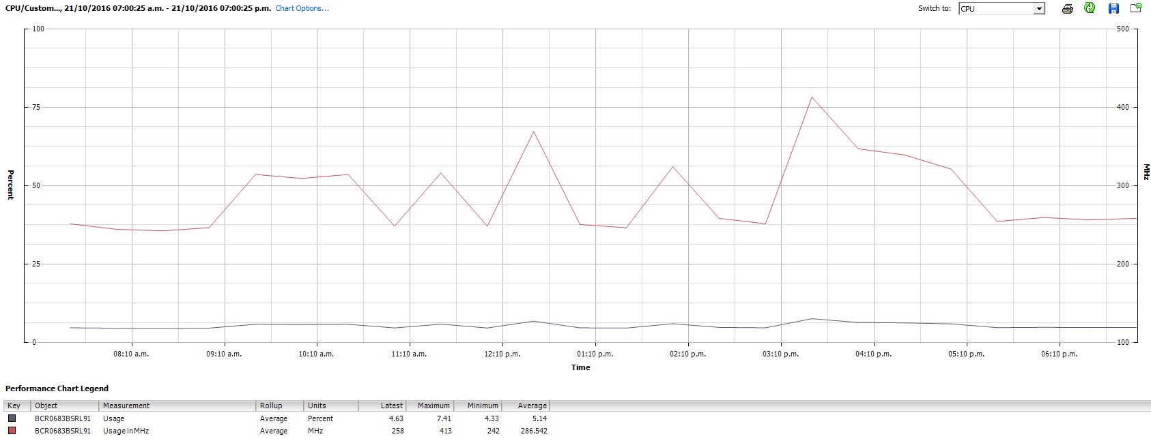
Comportamiento de Servidores Uso de CPU – Escenarios I y III
El uso de CPU en el Servidor de base de datos presenta valores promedio muy estables, con una usabilidad del procesador cercana al 5% a lo largo de toda la prueba

Slide 35
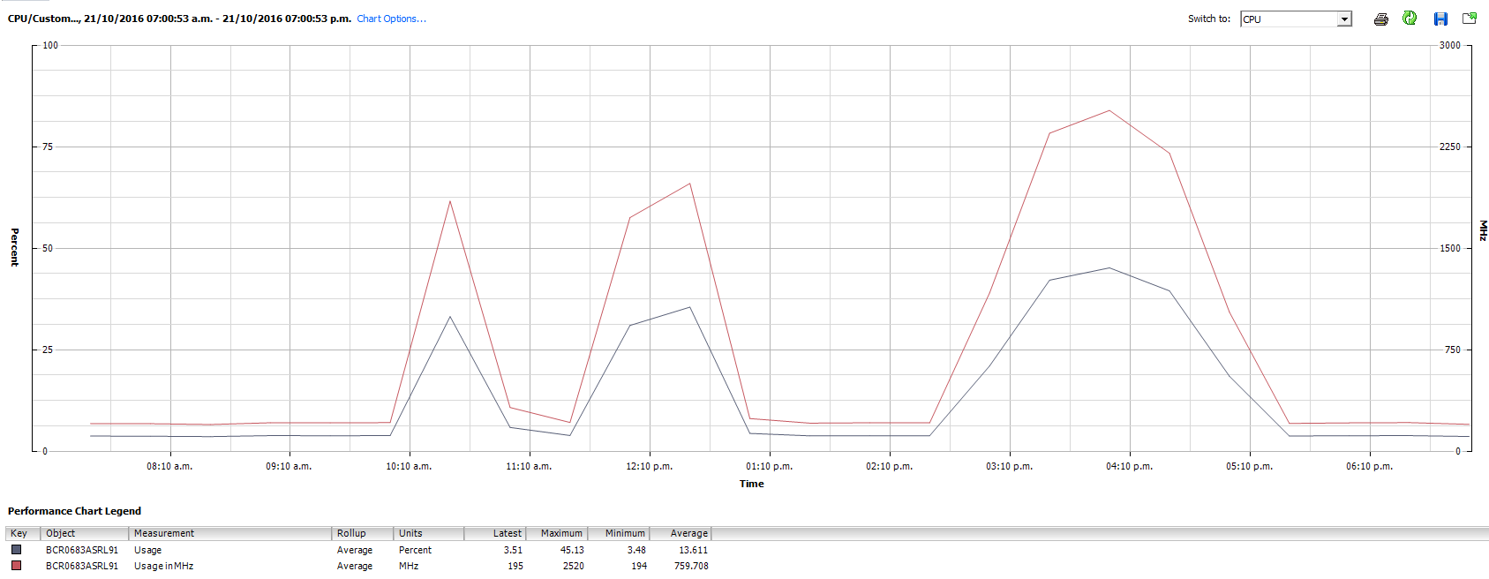
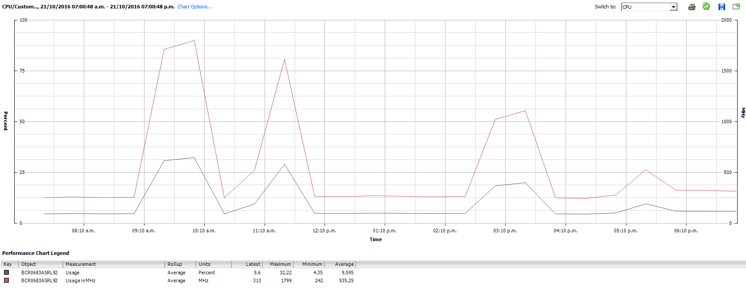
Comportamiento de Servidores Uso de CPU – Escenarios I y III
Los Servidores de Aplicación registran valores promedio cercanos al 14% de uso del CPU
Los valores máximos fueron de 45% para BCR0683ASRL91 y 32% para BCR0683ASRL92
Esto coincide con la ejecución de los reportes de pasivos y activos y pasivos en los escenarios de mayor carga

Slide 36
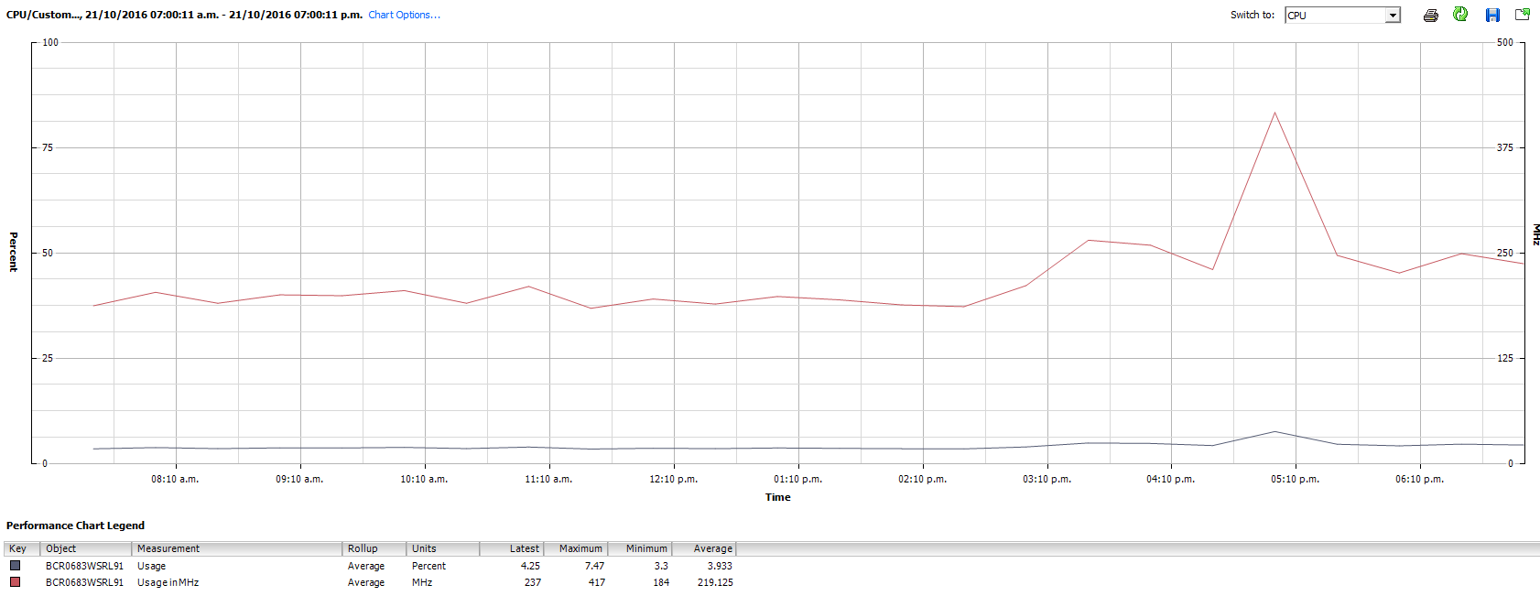
Comportamiento de Servidores Uso de CPU – Escenarios I y III
Los Servidores de presentación, el uso del CPU muestra que en el servidor BCR0683ASRL92 mantuvo mayor actividad que BCR0683ASRL91 durante la mañana.

Slide 37
Principales Hallazgos
BCR – Riesgo de Liquidez

Slide 38
Pruebas de Rendimiento
Escenario I arranca a las 09:20am, el viernes 21 de Octubre
Las pruebas dieron inicio el viernes 21 ya que Foglight no se encontraba instalado en los servidores que contenían el sistema de Riesgo de liquidez
Se realiza la solicitud para una orden y esperamos que esta sea procesada por la cola de reportes, es decir un reporte a la vez.
Los reportes se procesan en menos de 28 minutos en el peor de los casos
Los reportes que mayor tiempo tardan en ser procesados son los “Pasivos” y “Activos y Pasivos”
Los reportes de tipo “Backtesting” y “Efectivo” se procesan en menos de 1 minuto.

Slide 39
Pruebas de Rendimiento
Escenario II arranca el Martes 18 de octubre
La prueba se ejecutó sin contar con el monitoreo de servidores, dado que era el único escenario donde se podía prescindir del monitoreo sin un alto impacto en el propósito de la prueba
No se presentaron errores durante la prueba
Se identificaron 3 acciones que, en comparación con el resto, toman tiempos de respuesta elevados, estas acciones son: Iniciar Sesión, Cerrar Sesión, Cargar Archivo, todas con valores por encima de los 10 segundos.

Slide 40
Pruebas de Rendimiento
Escenario III arranca cerca de las 3:15pm, luego de limpiar la cola de reportes
Los tiempos de respuesta desde la experiencia de usuario se incrementaron considerablemente en algunas de las acciones como Iniciar y cerrar sesión que ambas duplicaron sus tiempos de respuesta, alcanzando valores de 20 y 40 segundos respectivamente
Para cargar archivo algunos tiempos de respuesta se triplicaron pasando de un pico máximo de 11.9 segundos a 45 segundos
Para el resto de las acciones se pudo observar que, hubo un incremento en los tiempos de respuesta en comparación con los resultados de la línea base, sin embargo este incremento es bajo.

Slide 41
Servidores Físicos
A nivel de infraestructura para los escenarios II y III
Se observa un pico generalizado en los servidores de aplicación y Base de datos, cuando esta ejecutando el reporte de Avantest 3- activos y pasivos 3
Se observa un pico generalizado a nivel de servidores de presentación cuando se esta ejecutando el pasivos 3
En ambos casos la configuración 3 que es la que tiene mayores niveles de confianza y valor horizonte
Los Servidores de aplicación son los más afectados a nivel de CPU, con valores que alcanzan el 45% en el peor escenario.

Slide 42
Interfaz Web
Se observa que los tiempos de respuesta para el despliegue web se ven afectados cuando el sistema esta procesando reportes
En general los tiempos de respuesta para la mayoría de las acciones es menor a 5 segundos
Algunas acciones excepcionales
Iniciar sesión (10-44 segundos)
Cerrar sesión(1-20 segundos)
Cargar archivo(6-10 segundos)
Ir a Página ordenes (2-21 segundos)
Ir a Página plantillas (2-16 segundos)

Slide 43
Conclusiones
BCR – Riesgo de Liquidez

Slide 44
Conclusiones
Los tiempos de procesamiento de reportes no se ven afectados significativamente en el escenario de carga.
Los escenarios de “Activos y pasivos” y “pasivos” con niveles altos de confianza y horizonte son los que mayor impacto generan en el sistema. Sin embargo aún en estos casos la carga de trabajo no llega a niveles que comprometan los tiempos de procesamiento en el sistema

Slide 45
Conclusiones
Sí se puede determinar un impacto en la experiencia de usuario, sobre todo en las acciones de cargar archivo, ir a página solicitudes, iniciar y cerrar sesión.
Sin embargo, dado el patrón de uso esperado del sistema, la repercusión no compromete que el mismo cumple su objetivo funcional.

Slide 46
Conclusiones
Por todo lo mencionado, se puede concluir que los resultados del ciclo de ejecución son satisfactorios.
El sistema responde bien ante la carga de trabajo proporcionada
Sin embargo, se recomienda una revisión de los procesos de iniciar y cerrar sesión así como del proceso de ir a página plantillas que fueron los más afectados durante la prueba.

Slide 47
Muchas gracias por su atención

